Slide 1


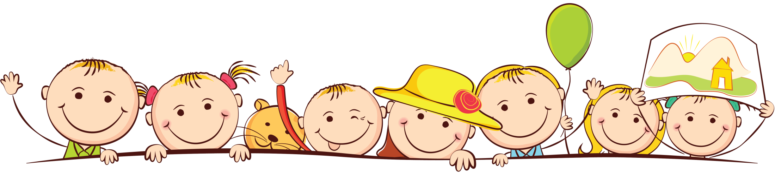
Частное общеобразовательное учреждение
«Школа-интернат № 30 среднего общего образования
открытого акционерного общества «Российские железные дороги»
(дошкольное образование)
Воспитание толерантности
у детей через знакомство с культурой и бытом коренных малочисленным народов Приамурья

Slide 2

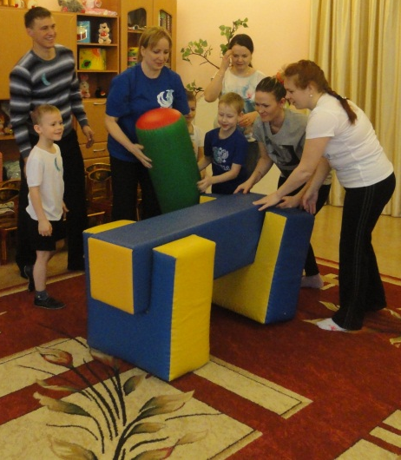
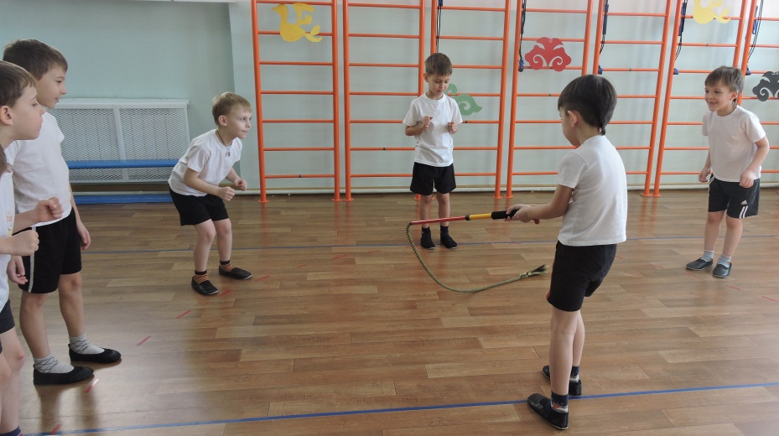
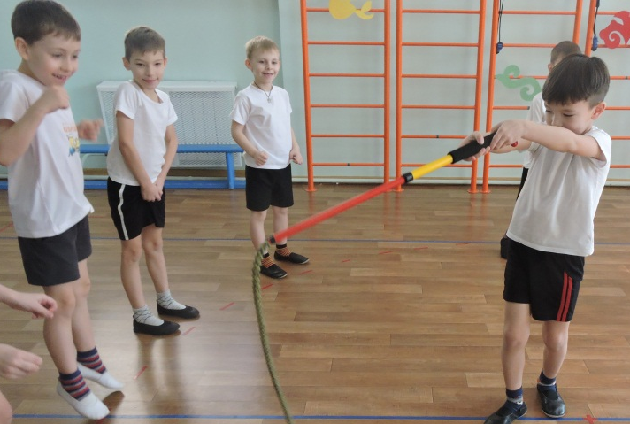
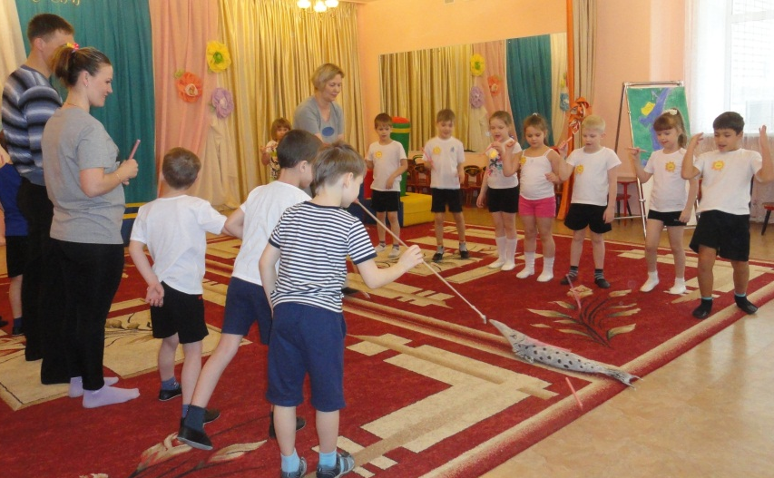
Подвижные игры любят все дети,
«Ловишки» и «прятки» знает каждый на свете.
В нанайской игре есть охота, рыбалка,
У всех разовьётся сноровка, смекалка.

Slide 3
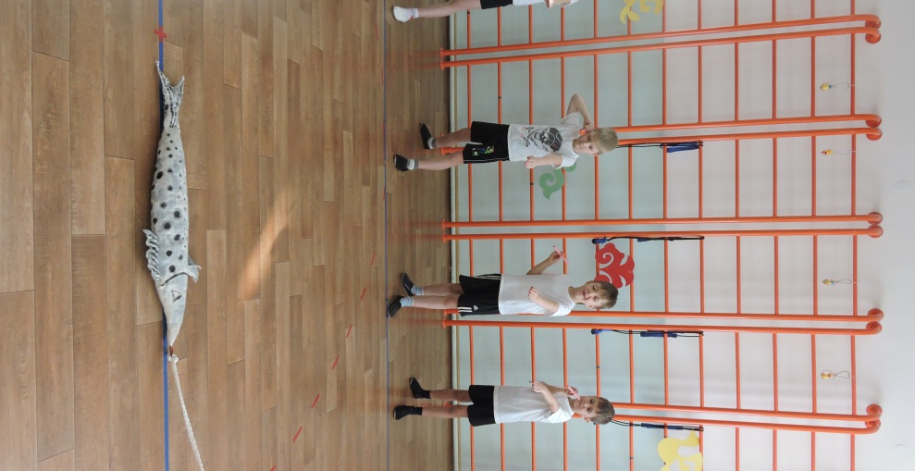
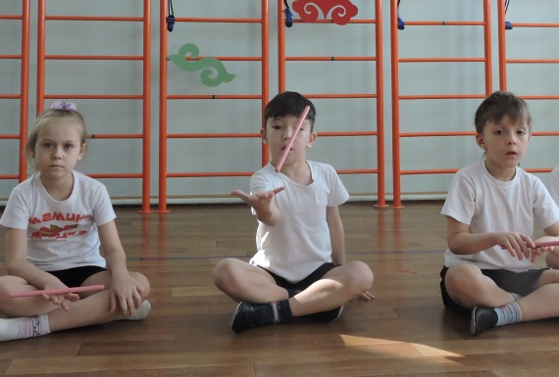
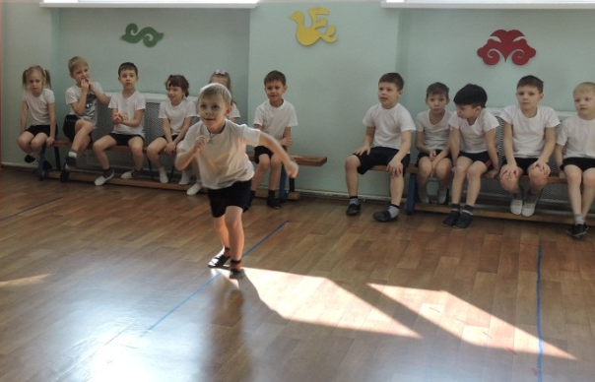
Если острогой попал ты в цель.
Будет на обед таймень!
В «сибякачи» коль играешь
Ловкость рук ты развиваешь,
Ещё выдержку, терпенье
И хорошее настроение.
Чтоб под веревкой пробегать,
Нужно смелость развивать.
Быстрее ветра кто бежит,
Тот робость, трусость победит!

Slide 4
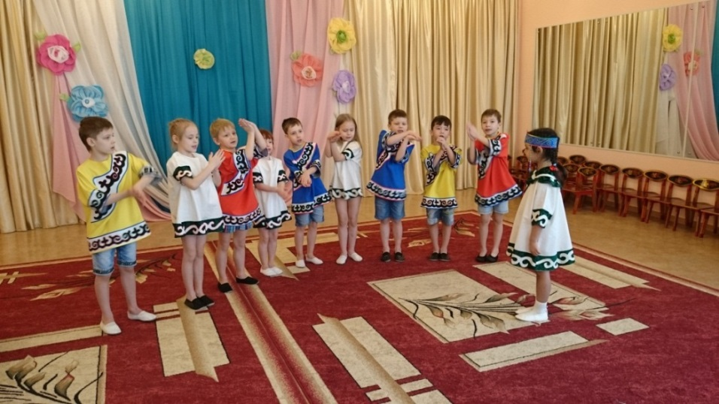
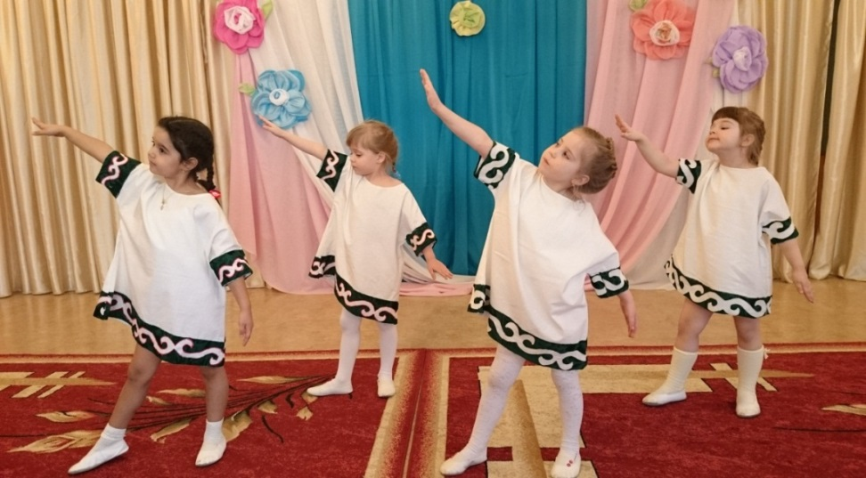
Льётся песня над Амуром,
И в саду она слышна.
Про нанайцев и про ульчей
Распевает детвора.
Танцев много у ребят.
Дети любят танцевать.
Бубен в руки мы возьмём,
Словно чайка поплывём.

Slide 5
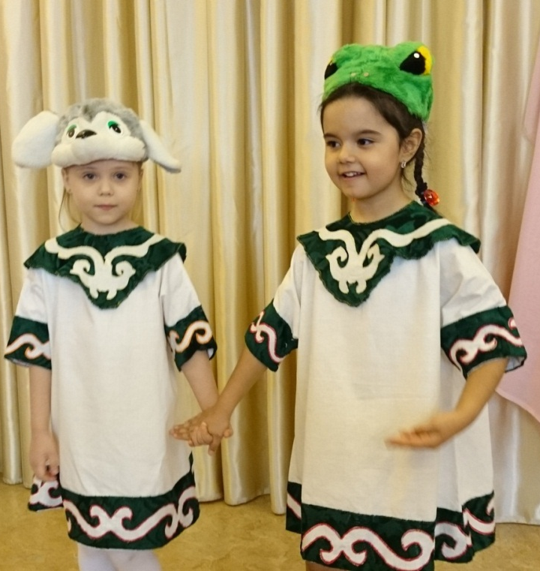
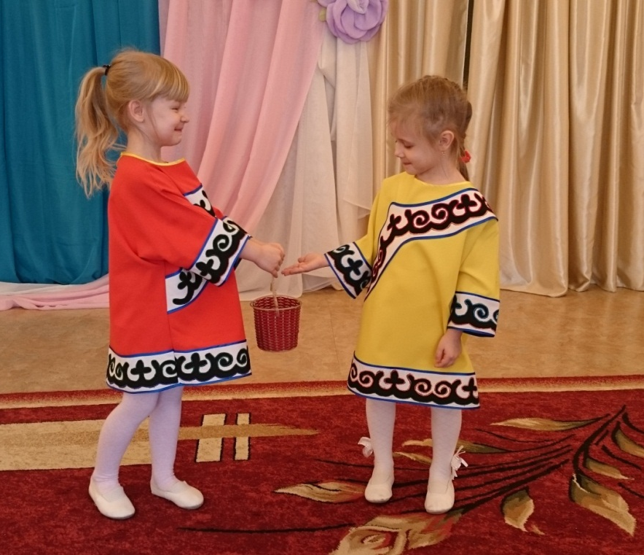
В красивом музыкальном зале
Мы сказку нанайскую всем показали!
Дети в восторге, родители тоже!
На правду и вымысел сказка похожа!

Slide 6
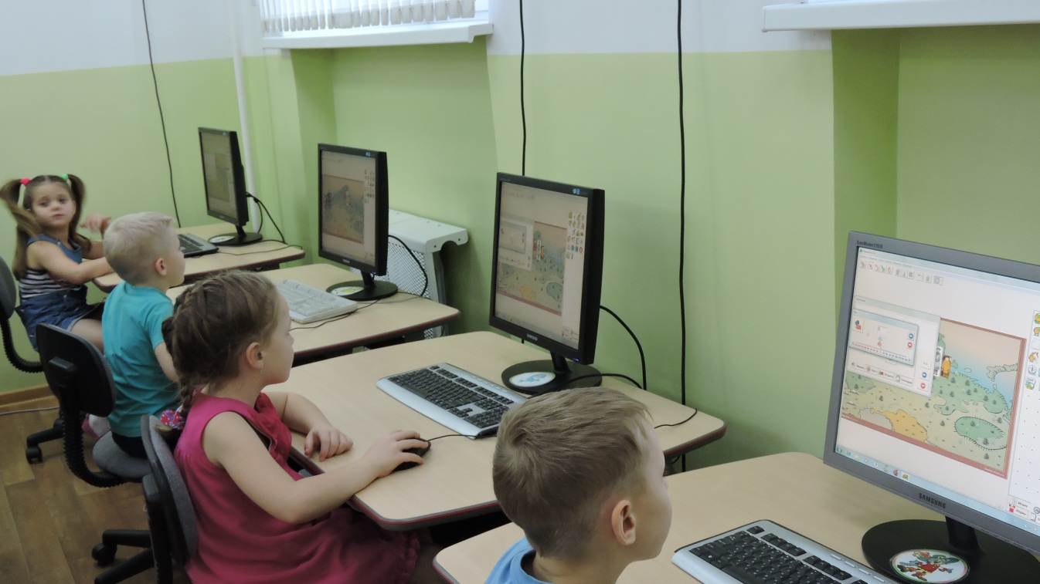
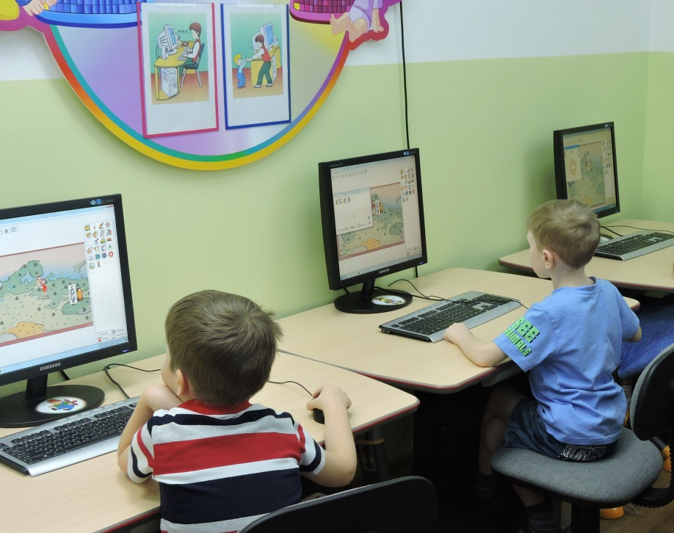
На компьютере играем,
Быт нанайцев изучаем.
Знаем, где они живут,
Из чего одежду шьют.

Slide 7
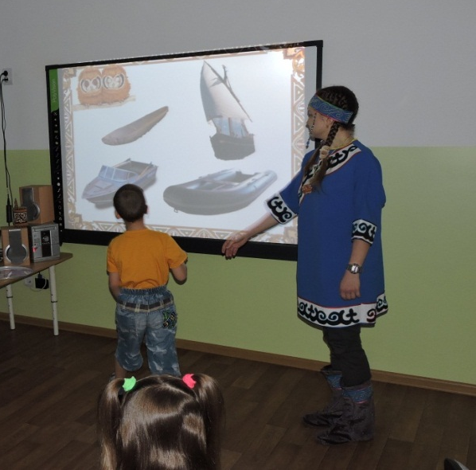
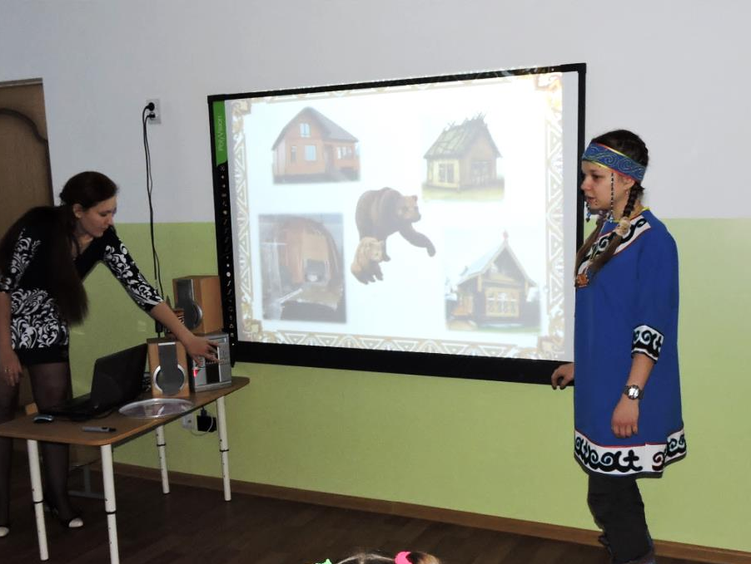
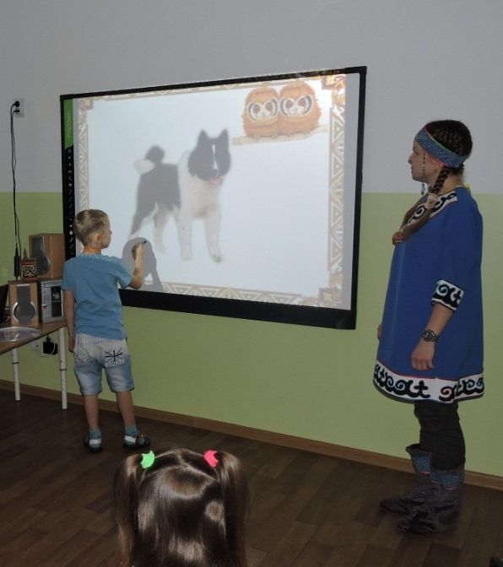
В каких домах нанайцы жили,
Чем занимались, как дружили,
Воспитывались как в семье,
Когда охотились и где?
Про все расскажем мы сейчас,
Поликультурное образование у нас.

Slide 8
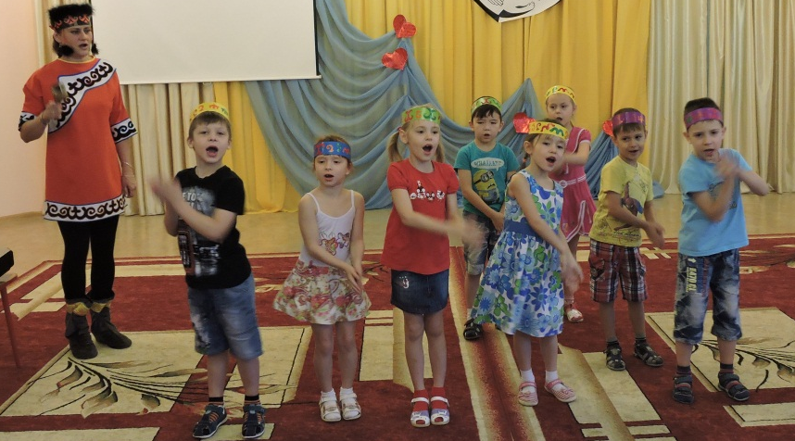
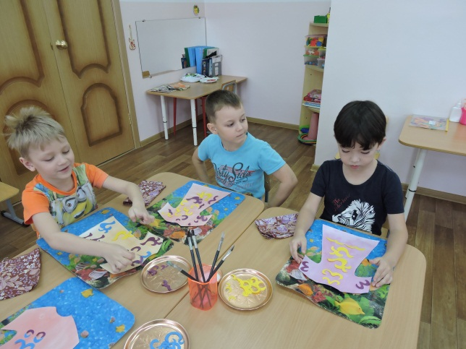
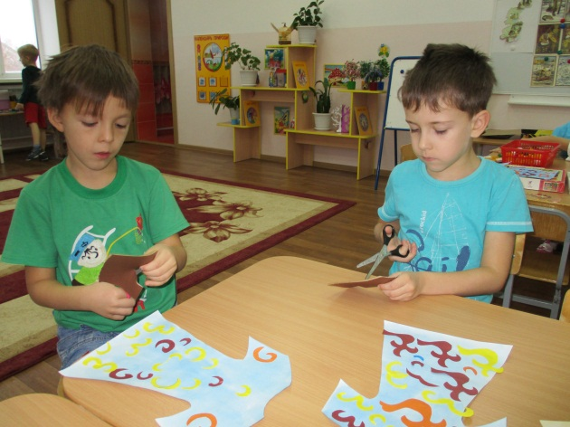
На конференции у нас
Показали мастер-класс:
Ободки надели, Дружно песню спели.
Мы узоры вырезали,
Акоан мы наряжали.
Расписной халат на ней.
Радует он всех детей.

Slide 9
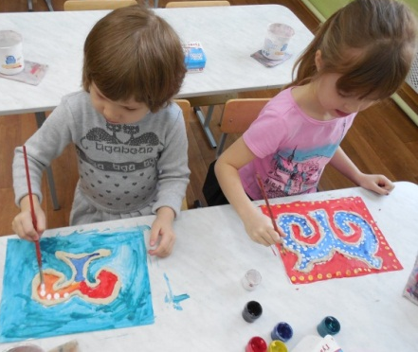
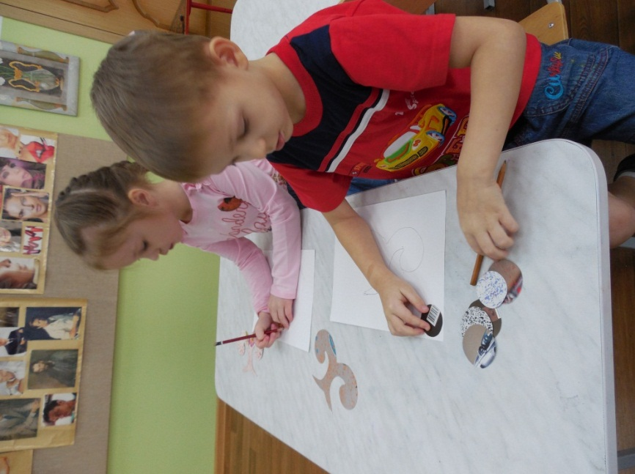
В кабинет ИЗО придем, в руки кисточки возьмем.
Нанайский так богат узор!
Чудесным вышел наш ковёр!

Slide 10
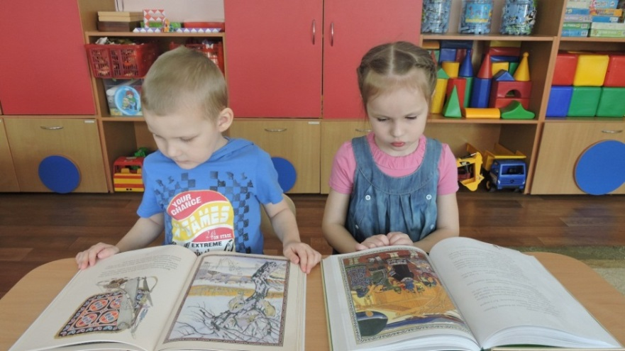
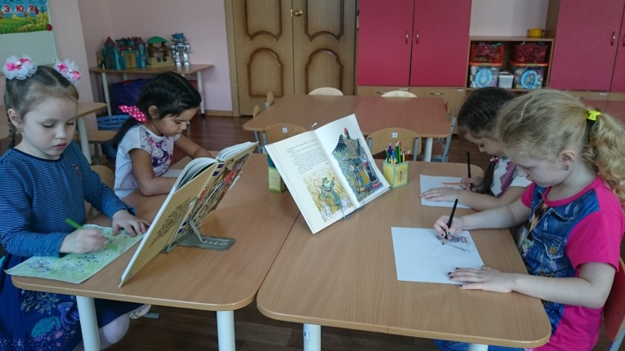
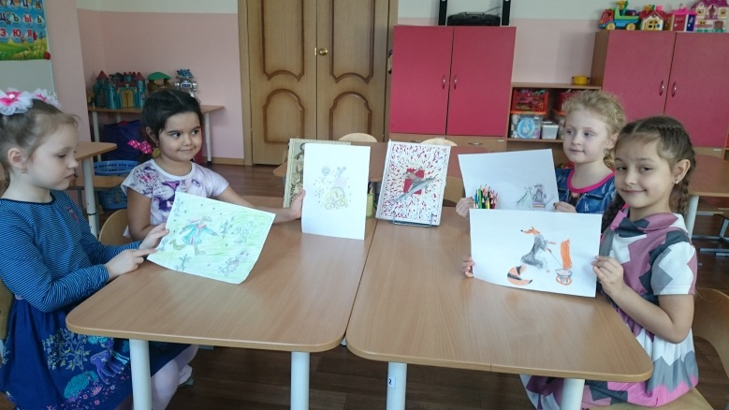
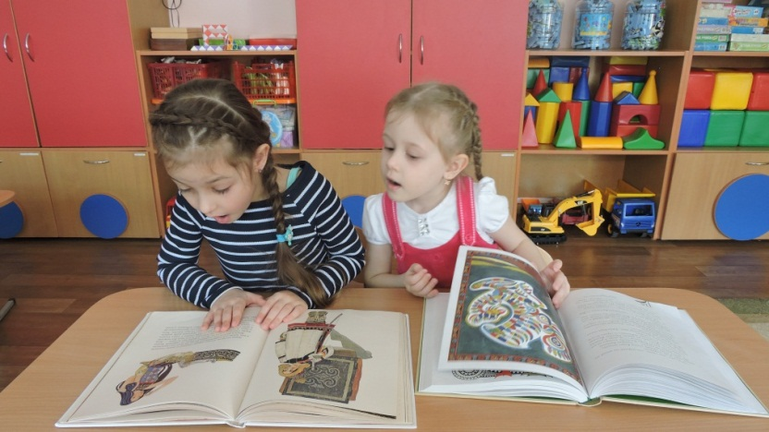
Нанайских сказок много знаем.
Каждый день мы их читаем.
В них Мэргэн и Айога.
Интересно нам всегда.

Slide 11
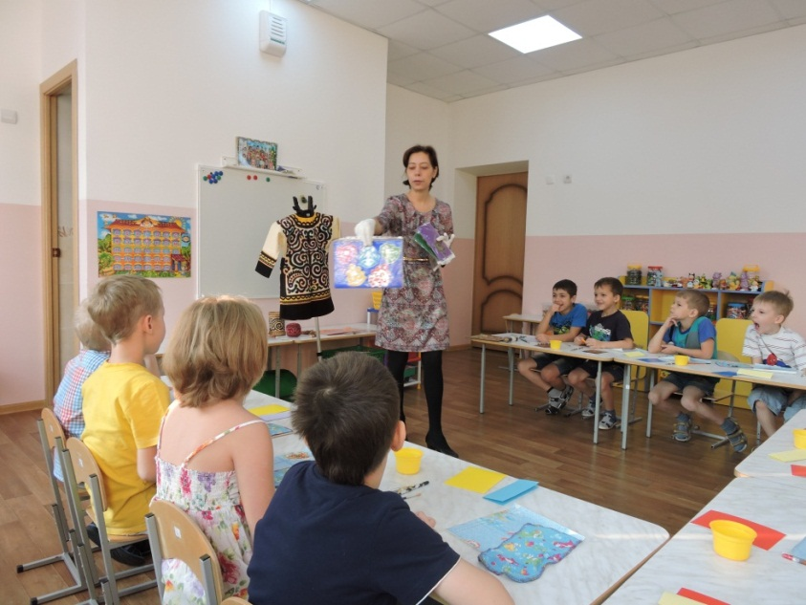
Работники музея к нам приходили,
Редкие экспонаты в сад приносили!
Все посмотрели, вопросы задали,
О быте нанайцев мы много узнали.
Шкатулку сделал каждый сам,
Всех порадовали мам!

